Slide 1
Vokabeln #2

Slide 2
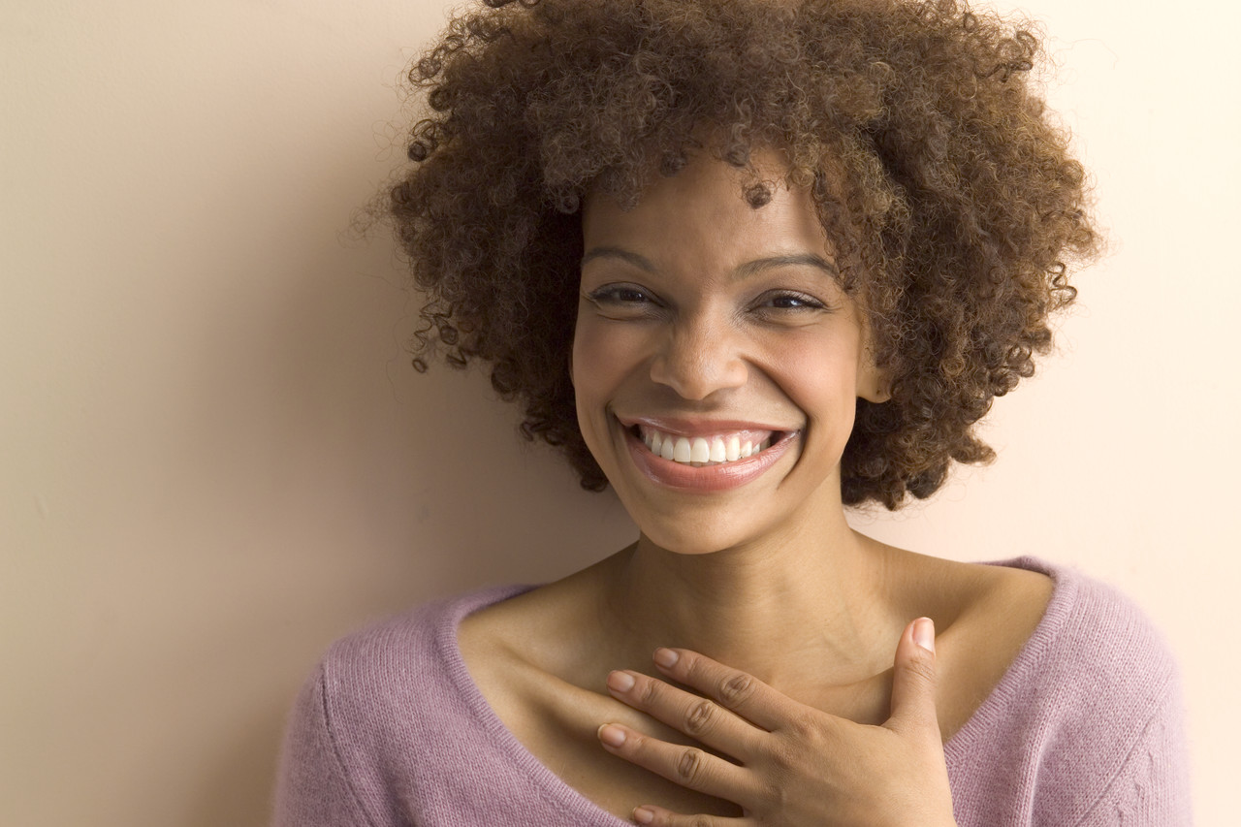
1. froh
Notes:
Happy

Slide 3
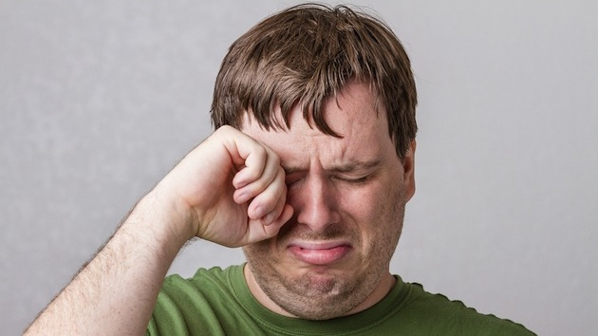
2. traurig
Notes:
Sad

Slide 4
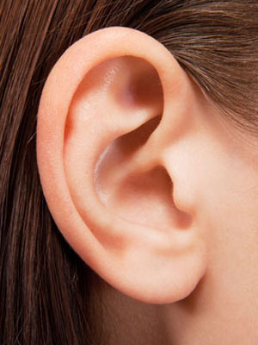
3. das Ohr
hören
Notes:
The ear

Slide 5
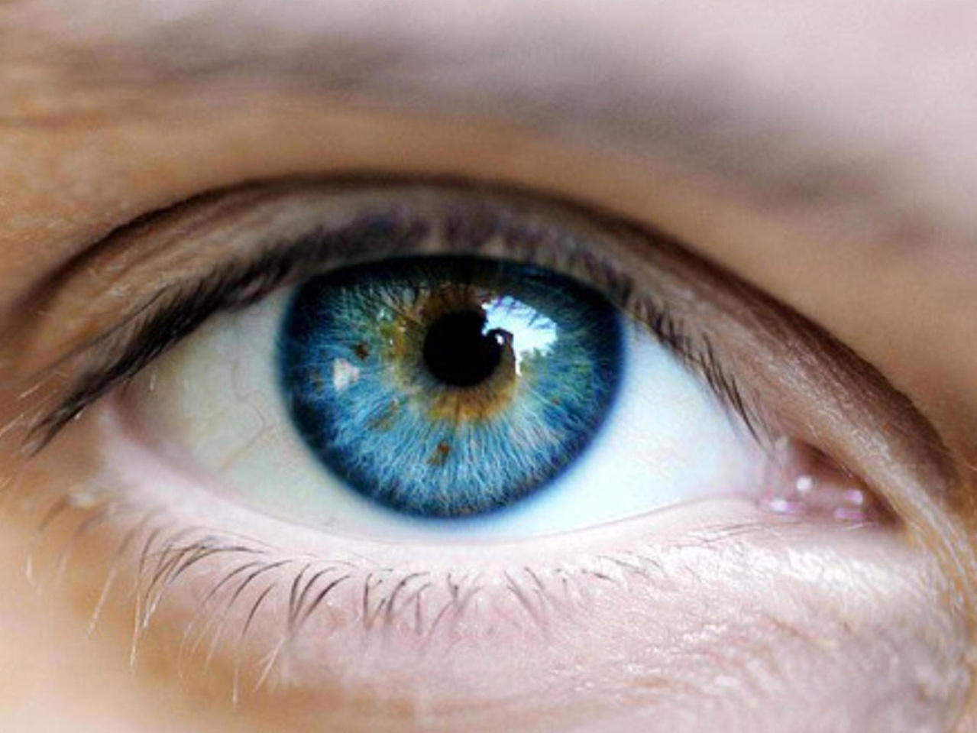
4. das Auge
sehen
Notes:
The eye

Slide 6
5. der Fuβ
Notes:
The foot

Slide 7
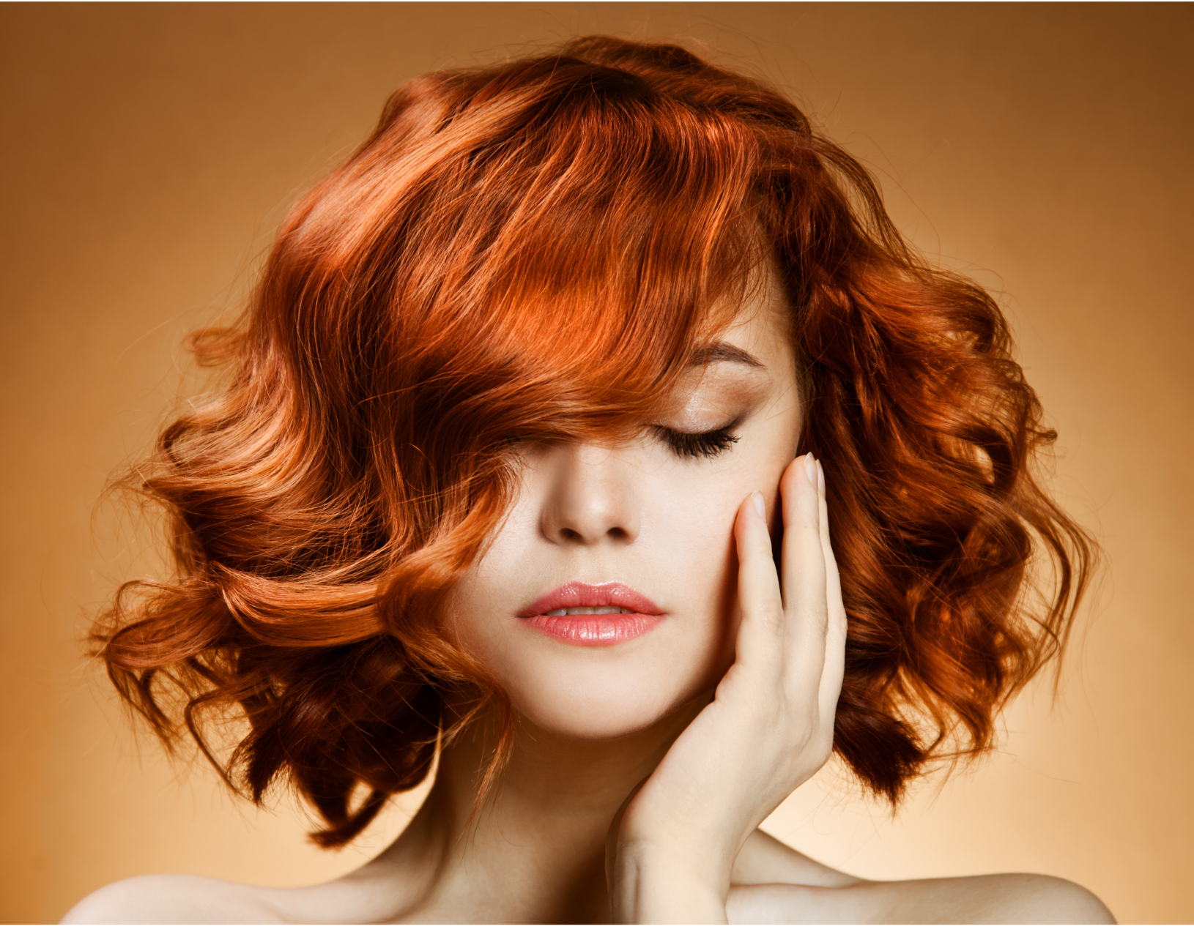
6. das Haar
Notes:
The hair

Slide 8
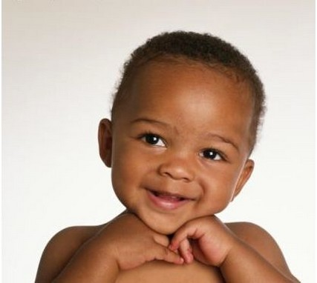
7. der Kopf
Notes:
The head

Slide 9
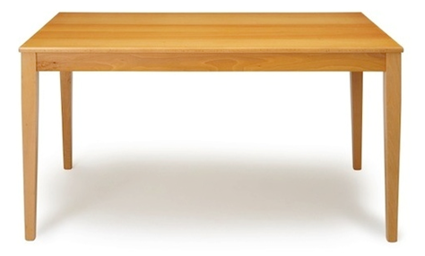
8. Macht den Finger auf den Tisch!
Notes:
Put your finger on the table!

Slide 10
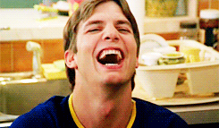
9. Lacht laut!
HA HA HA HA!
Notes:
Laugh loudly!

Slide 11
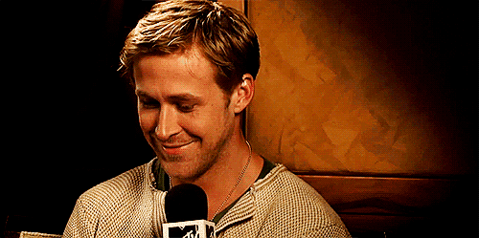
10. Lacht leise!
Hee hee hee!
Notes:
Laugh quietly!

Slide 12
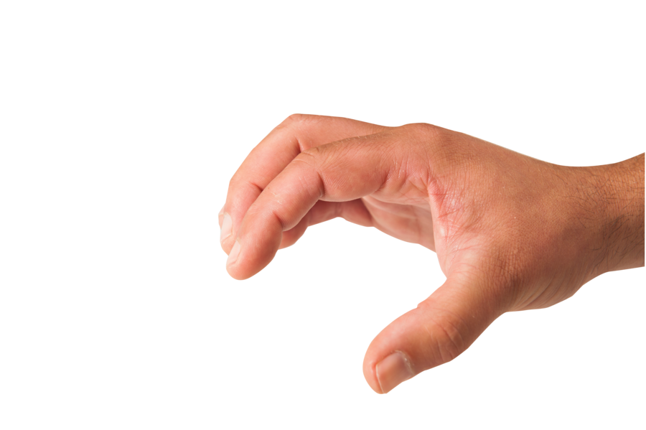
11. Nimmt den Bleistift!
Notes:
Take/grab the pencil!

Slide 13
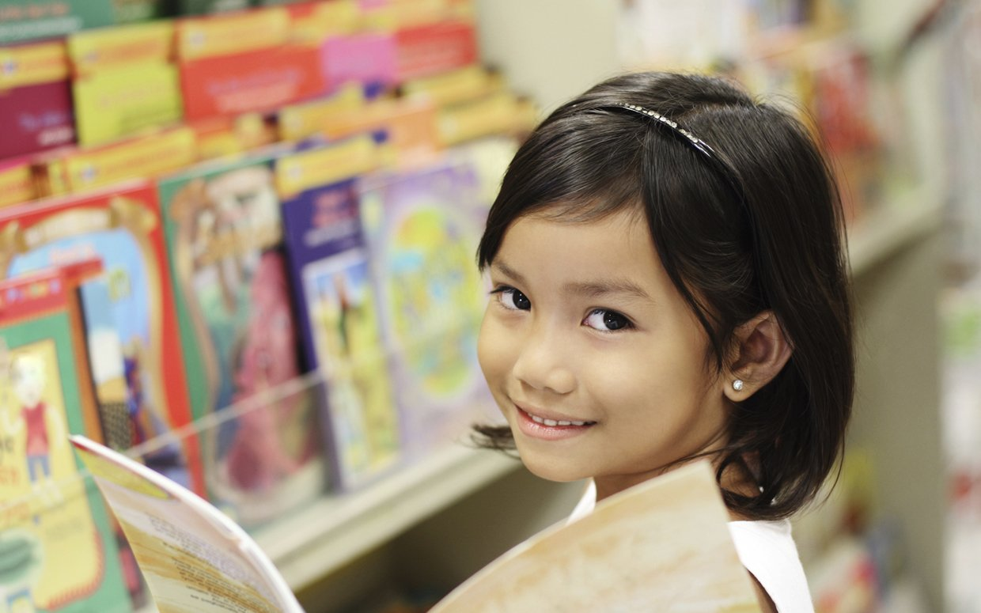
12. das Mädchen
Notes:
The girl

Slide 14
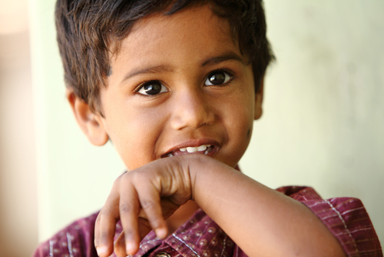
13. der Junge
Notes:
The boy

Slide 15
Vokabeln #2
froh
traurig
das Ohr
das Auge
der Fuβ
das Haar
der Kopf
Macht den Finger auf den Tisch!
Lacht laut!
Lacht leise!
Nimmt den Bleistift!
das Mädchen
der Junge

